Slide 1
Python实验

Slide 2
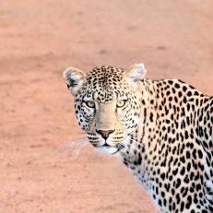
Hello!
I am 郑才华
组员：李奇莲、周波

Slide 3
1.实验一
文件操作

Slide 4
实验内容：读取excel文件，并将其转为json文件和二进制文件，分别比较其大小

Slide 5
读取excel文件并转为json文件
导入openpyxl和json库以及os库
读取excel文件，并将数据按照格式存放
将上一步存放的数据写入’.json’文件中
openpyxl用于操作excel，json库用于转换为json格式
os用于文件操作。

Slide 6
读取excel文件并转为二进制文件
导入openpyxl以及os库
读取excel文件，并写入二进制文件中，要注意model为’wb’
openpyxl用于操作excel，os用于文件操作

Slide 7
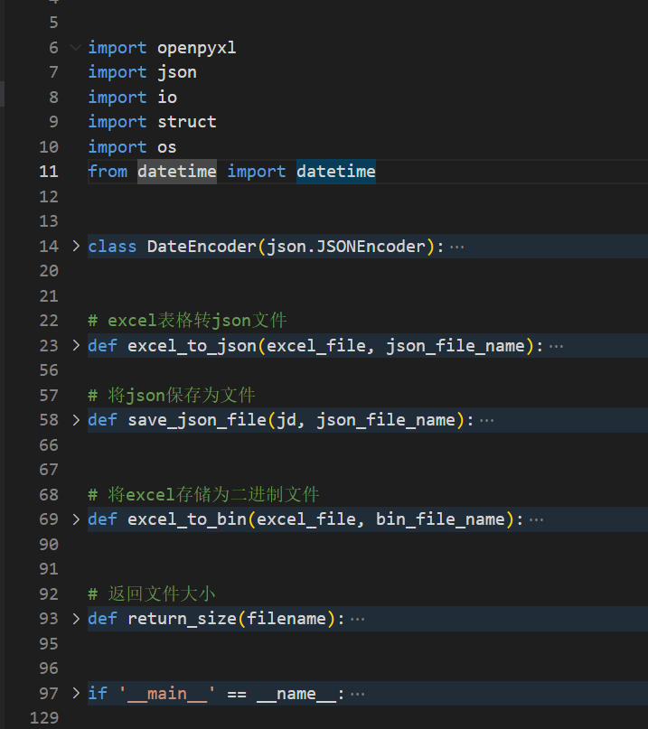
代码结构
Black
Is the color of coal, ebony, and of outer space. It is the darkest color, the result of the absence of or complete absorption of light.

Slide 8
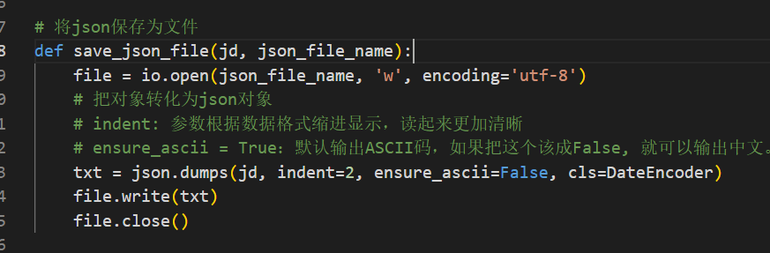
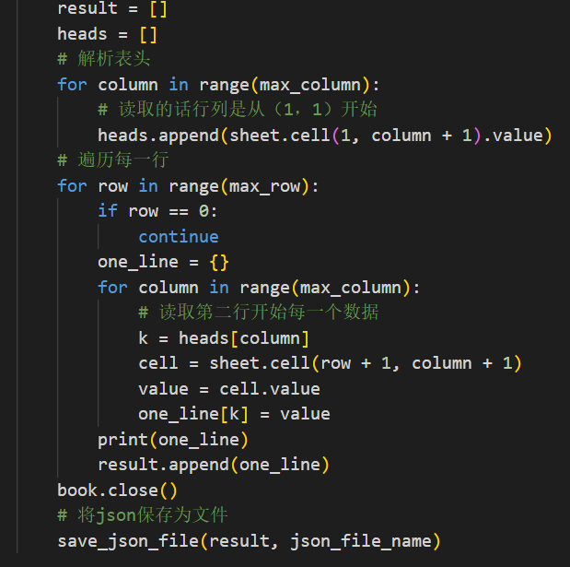
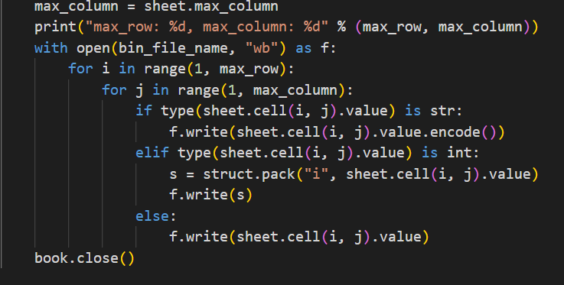
核心代码展示

Slide 9
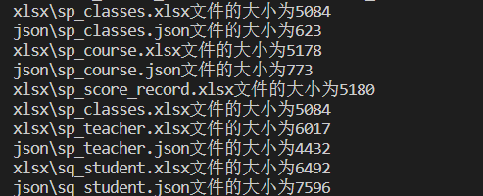
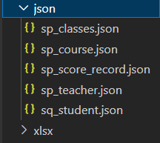
结果展示

Slide 10
1.实验二
数据库操作

Slide 11
实验内容：读取excel文件，并将其存入数据库中

Slide 12
读取excel文件并存入数据库
导入pandas和pymysql
读取excel文件，并将数据按照格式存放
将上一步存放的数据写入数据库中

Slide 13
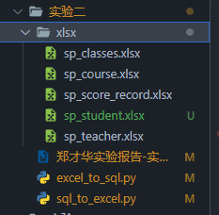
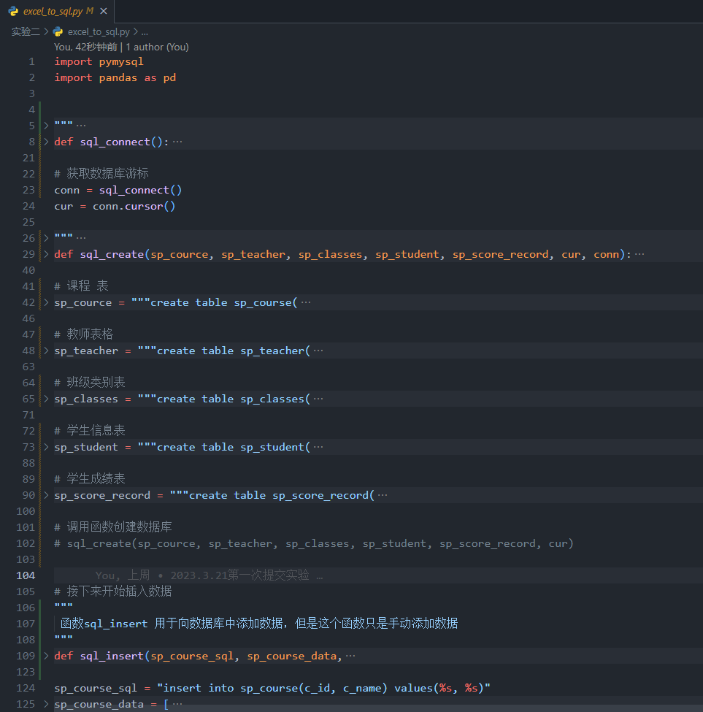
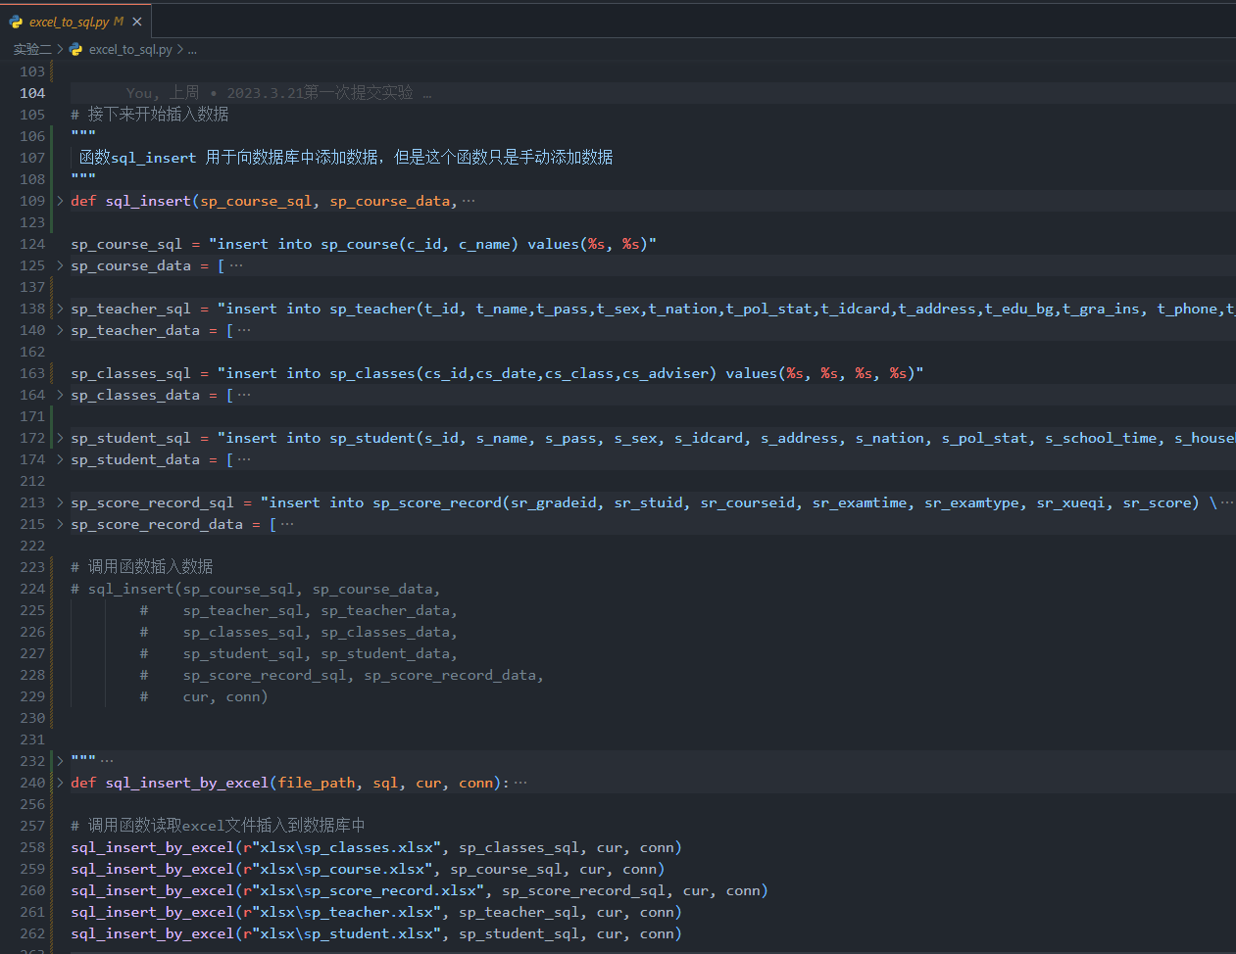
代码结构

Slide 14
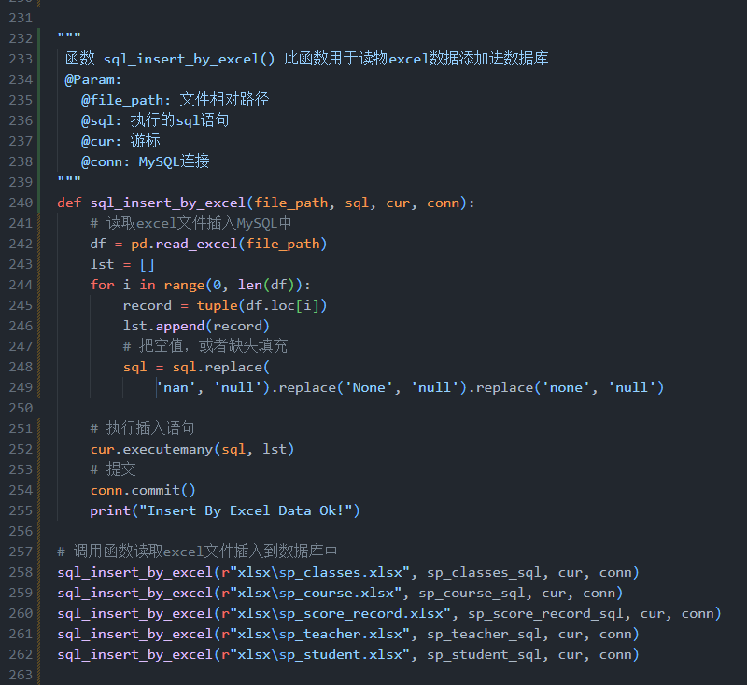
核心代码展示

Slide 15
Thanks!

Slide 16
SlidesCarnival icons are editable shapes.
This means that you can:
Resize them without losing quality.
Change fill color and opacity.
Isn’t that nice? :)
Examples:

